Slide 1

Automatisation des applications web avec Selenium: Approfondissement

Slide 2

Objectifs
Mettre en place des tests automatisés pour des applications Web

Slide 3

Agenda
Chapitre 1
Principe de l’automatisation
Introduction à Selenium: IDE
Gestion des objets HTML
Fonctionnalités avancées
Chapitre 2
Introduction à Selenium WebDriver
Selenium Grid
Exécution à partir de Jenkins
Chapitre 3
Framework d’automatisation
Notes:
__________________________________________________________________
__________________________________________________________________
__________________________________________________________________
__________________________________________________________________
__________________________________________________________________
__________________________________________________________________
__________________________________________________________________
__________________________________________________________________
__________________________________________________________________
__________________________________________________________________
__________________________________________________________________

Slide 4
Chap. 1: Introduction à Selenium
Principe de l’automatisation des tests
Premiers pas avec Selenium: Katalon Recorder
Gestion des objets HTML
Fonctionnalités avancées

Slide 5
1.1 Automatisation des tests
Le Test fonctionnel permet de vérifier les caractéristiques qualité suivantes:
Précision
Interopérabilité
Prédictabilité
Notes:
https://www.visual-paradigm.com/scrum/agile-three-amigos-development-strategy/
Fit allows customers, testers, and programmers to learn what their software should do and what it does do. It automatically compares customers' expectations to actual results.

Slide 6


1.1 Automatisation des tests
Le Test fonctionnel peut être:
Manuel
Automatique
Notes:
https://www.visual-paradigm.com/scrum/agile-three-amigos-development-strategy/
Fit allows customers, testers, and programmers to learn what their software should do and what it does do. It automatically compares customers' expectations to actual results.

Slide 7
1.1 Automatisation des tests
Inconvénients du test manuel
Chronophage
Fastidieux/pénible
Contraignant
Coûteux
Incertain
Manuel
Notes:
https://www.visual-paradigm.com/scrum/agile-three-amigos-development-strategy/
Fit allows customers, testers, and programmers to learn what their software should do and what it does do. It automatically compares customers' expectations to actual results.

Slide 8
1.1 Automatisation des tests
Avantage du test automatisé
Rapide
Fiable
Répétable
Compréhensible
Programmable
Réutilisable
Automatique
Notes:
https://www.visual-paradigm.com/scrum/agile-three-amigos-development-strategy/
Fit allows customers, testers, and programmers to learn what their software should do and what it does do. It automatically compares customers' expectations to actual results.

Slide 9
1.1 Automatisation des tests
Les meilleurs candidats à l’automatisation
Tests de régression des parcours-clés
Smoke tests: tests de confiance
Tests pilotés par les données
Data Sanity Check: initialisation des données
Notes:
https://www.visual-paradigm.com/scrum/agile-three-amigos-development-strategy/
Fit allows customers, testers, and programmers to learn what their software should do and what it does do. It automatically compares customers' expectations to actual results.

Slide 10
1.1 Automatisation des tests
Le workflow de l’automatisation des tests IHM
2
Préparation:
Identifier les parcours-clés
Création de ressources
Paramétrage de l’automate
Gestion en fonctions, librairies
1
Analyser AUT
Identifier les tests à automatiser
Identifier le JDD
Création de simulateurs
3
Création du script
4
Fiabilisation du script:
Synchronisation
Points de contrôle
Paramétrisation
Programmation logique
6
5
Analyse des résultats
Rejeu et amélioration.
Notes:
https://www.visual-paradigm.com/scrum/agile-three-amigos-development-strategy/
Fit allows customers, testers, and programmers to learn what their software should do and what it does do. It automatically compares customers' expectations to actual results.

Slide 11


1.1 Automatisation des tests
Analyse
Avant d’automatiser un test fonctionnel, il est opportun de:
Revoir les étapes manuelles du test pour comprendre le processus métier
Identifier par priorité les processus métiers les plus intéressants à automatiser
Collecter les besoins en données de test
Standardiser les termes avec des règles de nommage
Notes:
https://www.visual-paradigm.com/scrum/agile-three-amigos-development-strategy/
Fit allows customers, testers, and programmers to learn what their software should do and what it does do. It automatically compares customers' expectations to actual results.

Slide 12

1.1 Automatisation des tests
Documentation des processus métiers des parcours clés
Les processus métiers sont les blocs des scénarios de test.
Une bonne pratique d’automatisation consiste à créer des petits blocs modulaires, réutilisables, qu’on assemble pour concevoir le test.
Une bonne connaissance et analyse des processus métiers permet d’optimiser l’effort de spécification des tests.
La spécification des tests se décompose comme suit:
Détermination des contions initiales et finales de chaque processus métiers
Spécification des étapes de traitement du processus (saisie, validation,…)
Vérification de la réponse de l’application
Détermination des critères d’acceptation et d’échec
Notes:
https://www.visual-paradigm.com/scrum/agile-three-amigos-development-strategy/
Fit allows customers, testers, and programmers to learn what their software should do and what it does do. It automatically compares customers' expectations to actual results.

Slide 13

1.1 Automatisation des tests
Spécification d’un script
Scénario
étape 1
étape 2
….
….
Préparation
Environnement
Données
Paramétrage
Conditions initiales
Données en entrée
Conditions initiales
Données en sortie
Points de contrôle
Enregistrement du scénario
Enregistrer les actions utilisateur
Insérer les points de contrôle
Rejouer le scénario
Notes:
https://www.visual-paradigm.com/scrum/agile-three-amigos-development-strategy/
Fit allows customers, testers, and programmers to learn what their software should do and what it does do. It automatically compares customers' expectations to actual results.

Slide 14

1.1 Automatisation des tests
Améliorer le script
Résoudre les problèmes synchronisation
Paramétrer les données en entrée et sortie
Insérer des points de contrôle complexes
Utiliser si besoin des fonctions utilisateurs
Insérer des scénarii de reprise
Notes:
https://www.visual-paradigm.com/scrum/agile-three-amigos-development-strategy/
Fit allows customers, testers, and programmers to learn what their software should do and what it does do. It automatically compares customers' expectations to actual results.

Slide 15

1.1 Automatisation des tests
Exploiter le script dans une usine
Intégrer le script dans les scénarios existants
Finaliser l’utilisation du framework si nécessaire
Compléter la documentation du référentiel
Notes:
https://www.visual-paradigm.com/scrum/agile-three-amigos-development-strategy/
Fit allows customers, testers, and programmers to learn what their software should do and what it does do. It automatically compares customers' expectations to actual results.

Slide 16







1.1 Automatisation des tests
Outils d’automatisation des tests Web
Open source:
Commercial:
Notes:
https://www.visual-paradigm.com/scrum/agile-three-amigos-development-strategy/
Fit allows customers, testers, and programmers to learn what their software should do and what it does do. It automatically compares customers' expectations to actual results.

Slide 17
1.2 Premiers pas avec Selenium
Histoire
2004- Jason Huggins a développé une bibliothèque Javascript qui interagie avec des pages web ➔ Selenium Core
2006- Simon Stewart (Ingénieur chez Google ) a commencé à travailler sur un projet qu'il a appelé WebDriver. Simon voulait un outil de test qui communique directement avec le navigateur. ➔ WebDriver
2008- Fusion de Selenium Core et WebDriver.
Grande communauté
support commercial
Solution gratuit venue concurrencer les leaders commerciaux du marché
Notes:
https://www.visual-paradigm.com/scrum/agile-three-amigos-development-strategy/
Fit allows customers, testers, and programmers to learn what their software should do and what it does do. It automatically compares customers' expectations to actual results.

Slide 18




1.2 Framework Selenium
Plusieurs outils
Selenium IDE
Selenium WebDriver
Selenium Grid
IDE: Testeur non développeur
WebDriver: Testeur développeur
Notes:
https://www.visual-paradigm.com/scrum/agile-three-amigos-development-strategy/
Fit allows customers, testers, and programmers to learn what their software should do and what it does do. It automatically compares customers' expectations to actual results.

Slide 19
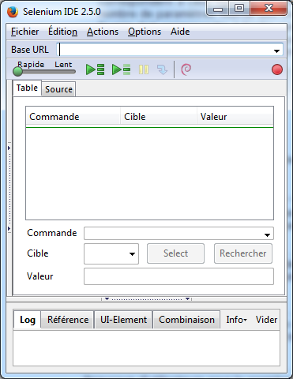
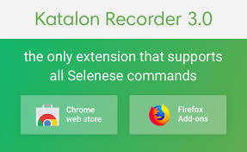
1.2 Selenium IDE
Notes:
https://www.visual-paradigm.com/scrum/agile-three-amigos-development-strategy/
Fit allows customers, testers, and programmers to learn what their software should do and what it does do. It automatically compares customers' expectations to actual results.

Slide 20
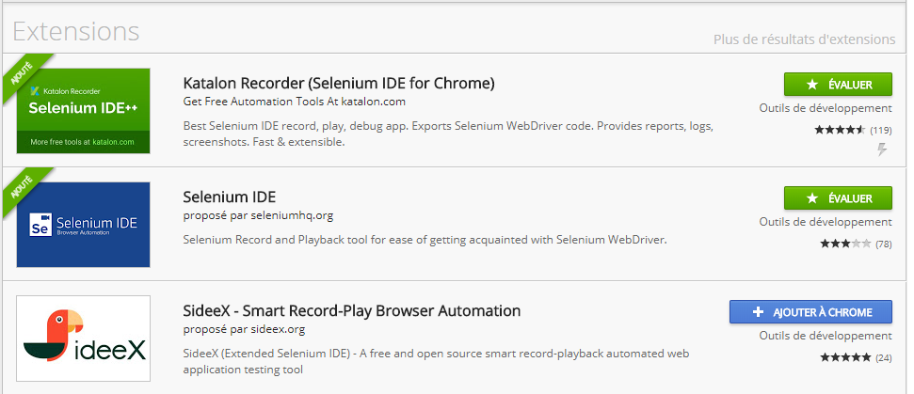
1.2 Selenium IDE
Selenium IDE (Integrated Development Environment): outil à utiliser pour développer des cas de test Selenium.
Plugin ou extension de navigateur
Permet de faire de l’automatisation sans scripting
Plusieurs solutions Selenium IDE:
Notes:
https://www.visual-paradigm.com/scrum/agile-three-amigos-development-strategy/
Fit allows customers, testers, and programmers to learn what their software should do and what it does do. It automatically compares customers' expectations to actual results.

Slide 21
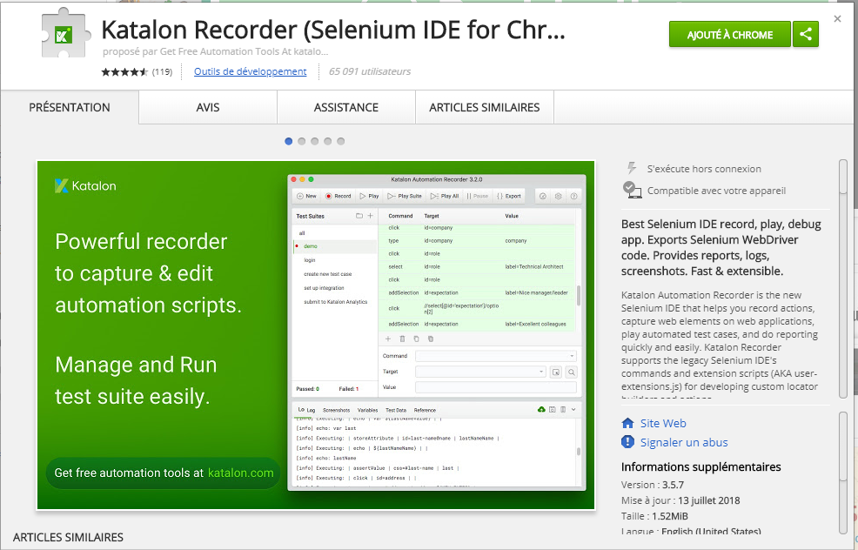
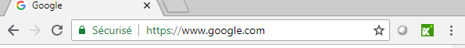
1.2 Katalon Recorder
Installation à partir de Chrome Extension
Notes:
21
__________________________________________________________________
__________________________________________________________________
__________________________________________________________________
__________________________________________________________________
__________________________________________________________________
__________________________________________________________________
__________________________________________________________________
__________________________________________________________________
__________________________________________________________________
__________________________________________________________________
__________________________________________________________________
En intégrant tous les composants modifiés régulièrement, au moins une fois par jour

Slide 22
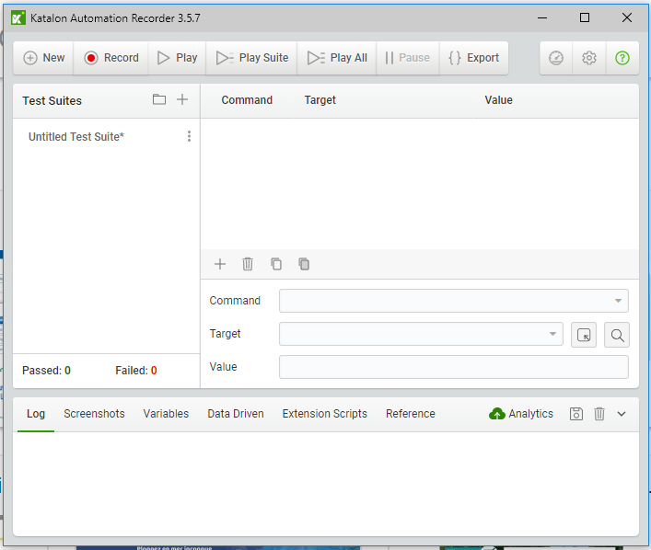
1.2 Katalon Recorder
Interface intuitif
1
Main Toolbar
Test Case/ Suite Explorer
Test Case Details View
Log/Reference/Variable
Notes:
22
__________________________________________________________________
__________________________________________________________________
__________________________________________________________________
__________________________________________________________________
__________________________________________________________________
__________________________________________________________________
__________________________________________________________________
__________________________________________________________________
__________________________________________________________________
__________________________________________________________________
__________________________________________________________________
En intégrant tous les composants modifiés régulièrement, au moins une fois par jour

Slide 23
1.2 Katalon Recorder
Approche par enregistrement
Utilisent des scripts de test automatisés et nécessitent un effort important pour obtenir des bénéfices significatifs.
Enregistre les actions d'un testeur manuel.
LIMITATION
L'approche ne peut pas être appliquée quand le nombre de tests automatisés est important,
Le script capturé peut être instable lors de l'occurrence d'événements inattendus car c'est une représentation linéaire avec des données et actions spécifiques appartenant à chaque script.
Notes:
23
__________________________________________________________________
__________________________________________________________________
__________________________________________________________________
__________________________________________________________________
__________________________________________________________________
__________________________________________________________________
__________________________________________________________________
__________________________________________________________________
__________________________________________________________________
__________________________________________________________________
__________________________________________________________________
En intégrant tous les composants modifiés régulièrement, au moins une fois par jour

Slide 24
1.2 Katalon Recorder: Toolbar
Button | Description
New | Créer un test ou une suite de test
Record | Enregistrer un script
Play | Exécuter le script sélectionné
Play Suite | Exécuter la suite sélectionnée
Play All | Tout exécuter
Pause/Resume | Faire pause/reprise d’une exécution
Stop | Stopper une exécution
Export | Exporter le script dans un langage de développement
Speed | Ajuster la vitesse d’exécution
Setting | Paramètres
Help icon | Guide
Notes:
24
__________________________________________________________________
__________________________________________________________________
__________________________________________________________________
__________________________________________________________________
__________________________________________________________________
__________________________________________________________________
__________________________________________________________________
__________________________________________________________________
__________________________________________________________________
__________________________________________________________________
__________________________________________________________________
En intégrant tous les composants modifiés régulièrement, au moins une fois par jour

Slide 25
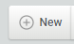
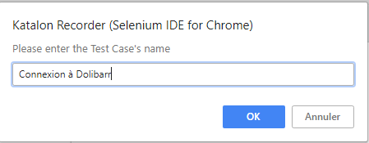
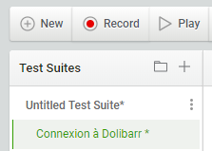
1.2 Katalon Recorder: Test
Créer un test
Notes:
25
__________________________________________________________________
__________________________________________________________________
__________________________________________________________________
__________________________________________________________________
__________________________________________________________________
__________________________________________________________________
__________________________________________________________________
__________________________________________________________________
__________________________________________________________________
__________________________________________________________________
__________________________________________________________________
En intégrant tous les composants modifiés régulièrement, au moins une fois par jour

Slide 26
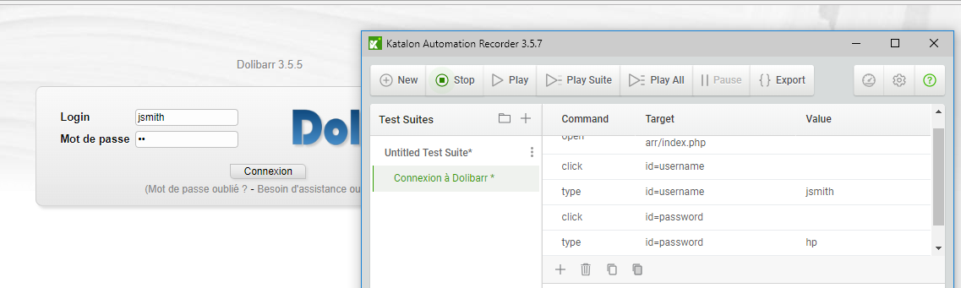
1.2 Katalon Recorder: Test
Enregistrer un scénario
Notes:
26
__________________________________________________________________
__________________________________________________________________
__________________________________________________________________
__________________________________________________________________
__________________________________________________________________
__________________________________________________________________
__________________________________________________________________
__________________________________________________________________
__________________________________________________________________
__________________________________________________________________
__________________________________________________________________
En intégrant tous les composants modifiés régulièrement, au moins une fois par jour

Slide 27
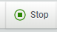
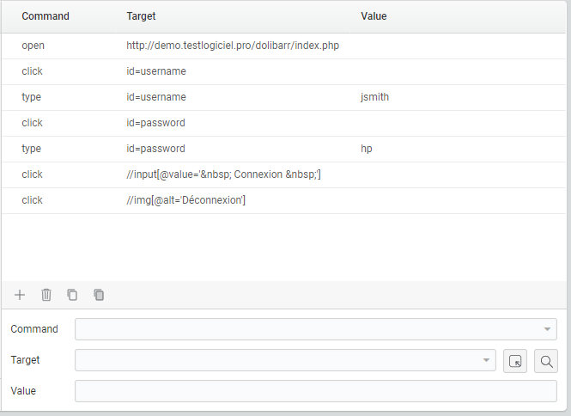
1.2 Katalon Recorder: Test
Stopper l’enregistrement
Notes:
27
__________________________________________________________________
__________________________________________________________________
__________________________________________________________________
__________________________________________________________________
__________________________________________________________________
__________________________________________________________________
__________________________________________________________________
__________________________________________________________________
__________________________________________________________________
__________________________________________________________________
__________________________________________________________________
En intégrant tous les composants modifiés régulièrement, au moins une fois par jour

Slide 28
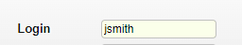
1.2 Katalon Recorder: Test
Script Selenium
Command: action sur le navigateur
Target: objet ciblé par l’action
Value: valeur d’entrée de l’action
Notes:
28
__________________________________________________________________
__________________________________________________________________
__________________________________________________________________
__________________________________________________________________
__________________________________________________________________
__________________________________________________________________
__________________________________________________________________
__________________________________________________________________
__________________________________________________________________
__________________________________________________________________
__________________________________________________________________
En intégrant tous les composants modifiés régulièrement, au moins une fois par jour

Slide 29
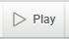
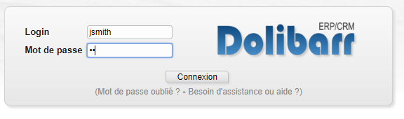
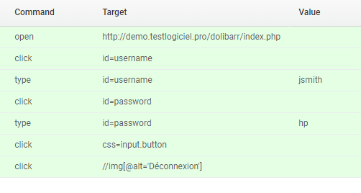
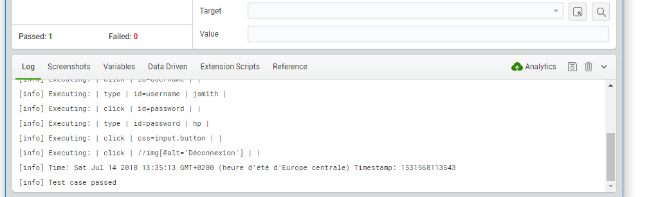
1.2 Katalon Recorder: Exécution
Notes:
29
__________________________________________________________________
__________________________________________________________________
__________________________________________________________________
__________________________________________________________________
__________________________________________________________________
__________________________________________________________________
__________________________________________________________________
__________________________________________________________________
__________________________________________________________________
__________________________________________________________________
__________________________________________________________________
En intégrant tous les composants modifiés régulièrement, au moins une fois par jour

Slide 30
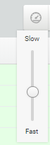
1.2 Katalon Recorder: Exécution
Vitesse
Notes:
30
__________________________________________________________________
__________________________________________________________________
__________________________________________________________________
__________________________________________________________________
__________________________________________________________________
__________________________________________________________________
__________________________________________________________________
__________________________________________________________________
__________________________________________________________________
__________________________________________________________________
__________________________________________________________________
En intégrant tous les composants modifiés régulièrement, au moins une fois par jour

Slide 31
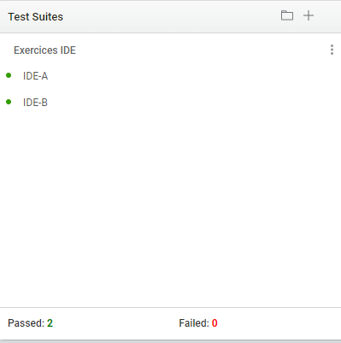
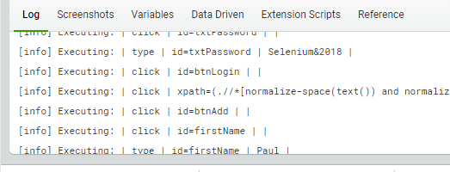
1.2 Katalon Recorder: Exécution
Résultats
Statut d’exécution
Log du rapport d’exécution
Notes:
31
__________________________________________________________________
__________________________________________________________________
__________________________________________________________________
__________________________________________________________________
__________________________________________________________________
__________________________________________________________________
__________________________________________________________________
__________________________________________________________________
__________________________________________________________________
__________________________________________________________________
__________________________________________________________________
En intégrant tous les composants modifiés régulièrement, au moins une fois par jour

Slide 32
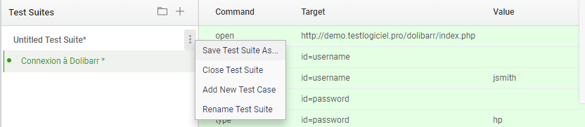
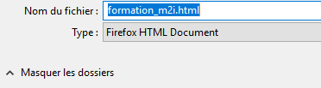
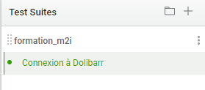
1.2 Katalon Recorder: Suite
Sauvegarder
Notes:
32
__________________________________________________________________
__________________________________________________________________
__________________________________________________________________
__________________________________________________________________
__________________________________________________________________
__________________________________________________________________
__________________________________________________________________
__________________________________________________________________
__________________________________________________________________
__________________________________________________________________
__________________________________________________________________
En intégrant tous les composants modifiés régulièrement, au moins une fois par jour

Slide 33
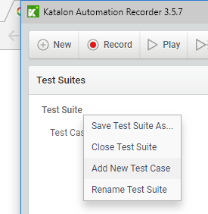
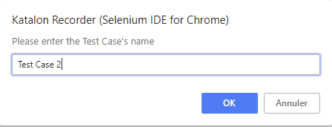
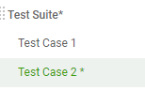
1.2 Katalon Recorder: Suite
Ajouter un cas de test dans la suite de test
Notes:
33
__________________________________________________________________
__________________________________________________________________
__________________________________________________________________
__________________________________________________________________
__________________________________________________________________
__________________________________________________________________
__________________________________________________________________
__________________________________________________________________
__________________________________________________________________
__________________________________________________________________
__________________________________________________________________
En intégrant tous les composants modifiés régulièrement, au moins une fois par jour

Slide 34
1.2 Katalon Recorder: TP
Exercice IDE-A: Enregistrer un Test case
Scénario: Ajouter un nouveau salarié
Lancer Chrome: http://orangehrm.selenium-formation.org/symfony/web/index.php/auth/login
Saisir Username=admin
Saisir Password=Selenium&2018
Cliquer sur le bouton Login
Cliquer sur PIM
Cliquer sur le bouton Ajouter
Saisir les informations suivantes:
Prénom=….
Nom du milieu=….
Nom de famille=….
Cliquer sur Sauver
Cliquer sur Editer
Saisir les informations suivantes:
Numéro du permis=XXXXXX
Sexe=Masculin
Etat marital=Marié
Nationalité=Français
Date de naissance=2000-01-01
Cliquer sur Sauver
Cliquer Welcome Admin
Cliquer sur Déconnexion
Exécuter le test case en vitesse medium
Notes:
34
__________________________________________________________________
__________________________________________________________________
__________________________________________________________________
__________________________________________________________________
__________________________________________________________________
__________________________________________________________________
__________________________________________________________________
__________________________________________________________________
__________________________________________________________________
__________________________________________________________________
__________________________________________________________________
En intégrant tous les composants modifiés régulièrement, au moins une fois par jour

Slide 35
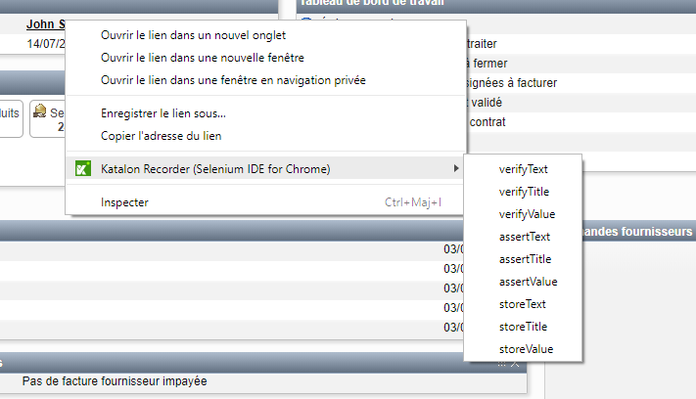

1.2 Katalon Recorder: Checkpoint
Ajouter un point de vérification avec le menu contextuel
Quelles sont les vérifications possibles pour une application Web?
Notes:
35
__________________________________________________________________
__________________________________________________________________
__________________________________________________________________
__________________________________________________________________
__________________________________________________________________
__________________________________________________________________
__________________________________________________________________
__________________________________________________________________
__________________________________________________________________
__________________________________________________________________
__________________________________________________________________
En intégrant tous les composants modifiés régulièrement, au moins une fois par jour

Slide 36
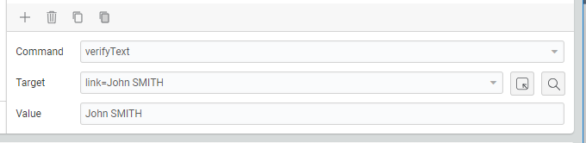
1.2 Katalon Recorder: Checkpoint
Ajouter un point de vérification avec le menu contextuel
Verify: permet de vérifier un élément sans stopper le test en cas d’échec
Assert: permet de vérifier un élément et stopper le test en cas d’échec
Store: permet de stocker le résultat dans
Notes:
36
__________________________________________________________________
__________________________________________________________________
__________________________________________________________________
__________________________________________________________________
__________________________________________________________________
__________________________________________________________________
__________________________________________________________________
__________________________________________________________________
__________________________________________________________________
__________________________________________________________________
__________________________________________________________________
En intégrant tous les composants modifiés régulièrement, au moins une fois par jour

Slide 37
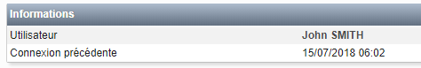
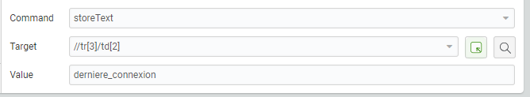
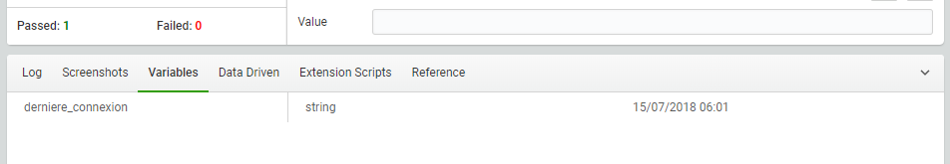
1.2 Katalon Recorder: Variable
Stocker une valeur dans une variable
Pour gérer les données dynamiques créées par le système et les utiliser plus tard dans le script
Notes:
37
__________________________________________________________________
__________________________________________________________________
__________________________________________________________________
__________________________________________________________________
__________________________________________________________________
__________________________________________________________________
__________________________________________________________________
__________________________________________________________________
__________________________________________________________________
__________________________________________________________________
__________________________________________________________________
En intégrant tous les composants modifiés régulièrement, au moins une fois par jour

Slide 38
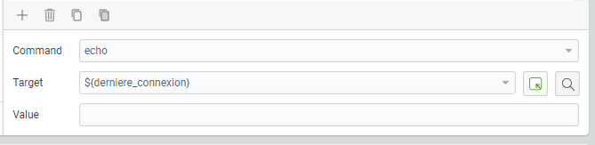
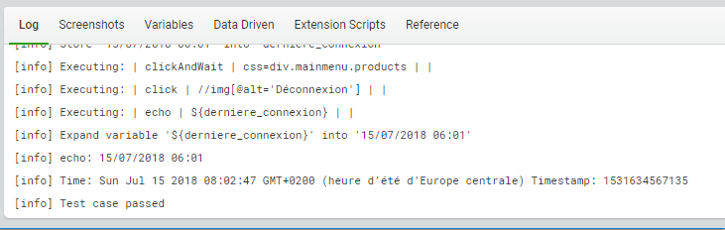
1.2 Katalon Recorder: Variable
Utiliser la variable
Notes:
38
__________________________________________________________________
__________________________________________________________________
__________________________________________________________________
__________________________________________________________________
__________________________________________________________________
__________________________________________________________________
__________________________________________________________________
__________________________________________________________________
__________________________________________________________________
__________________________________________________________________
__________________________________________________________________
En intégrant tous les composants modifiés régulièrement, au moins une fois par jour

Slide 39
1.2 Katalon Recorder: TP
Exercice IDE-B: Vérifier la connexion
Scénario: Test de la connexion
Lancer Chrome: http://orangehrm.selenium-formation.org/
Cliquer sur LOGIN
Vérifier l’apparition du message: Informations d'identification valides
Saisir Username=admin
Cliquer sur LOGIN
Vérifier que Username est vide
Vérifier l’apparition du message: Informations d'identification valides
Saisir Username=admin
Saisir Password=fauxmotdepasse
Cliquer sur LOGIN
Vérifier que Username est vide
Vérifier que Password est vide
Vérifier l’apparition du message: Informations d'identification valides
Saisir Username=admin
Saisir Password=Selenium&2018
Cliquer sur LOGIN
Vérifier que Dashboard est affiché
Cliquer sur Welcome Admin
Cliquer sur Déconnexion
Exécuter le test case
Notes:
39
__________________________________________________________________
__________________________________________________________________
__________________________________________________________________
__________________________________________________________________
__________________________________________________________________
__________________________________________________________________
__________________________________________________________________
__________________________________________________________________
__________________________________________________________________
__________________________________________________________________
__________________________________________________________________
En intégrant tous les composants modifiés régulièrement, au moins une fois par jour

Slide 40
1.2 Katalon Recorder: TP
Exercice IDE-A: Vérifier la création du salarié
Reprendre le scénario IDE-A
Stocker l’id du salarié dans une variable avant de cliquer sur Sauver
Avant la déconnexion, rajouter les étapes suivantes
Cliquer sur Liste des salariés
Saisir Id=variable stockée
Cliquer sur Rechercher
Cliquer sur le lien du numéro du salarié
Vérifier le nom, et prénom
Exécuter le test case
Notes:
40
__________________________________________________________________
__________________________________________________________________
__________________________________________________________________
__________________________________________________________________
__________________________________________________________________
__________________________________________________________________
__________________________________________________________________
__________________________________________________________________
__________________________________________________________________
__________________________________________________________________
__________________________________________________________________
En intégrant tous les composants modifiés régulièrement, au moins une fois par jour

Slide 41
Manipulation des objets avec Selenium IDE
1.3 Gestion des objets
Notes:
41

Slide 42
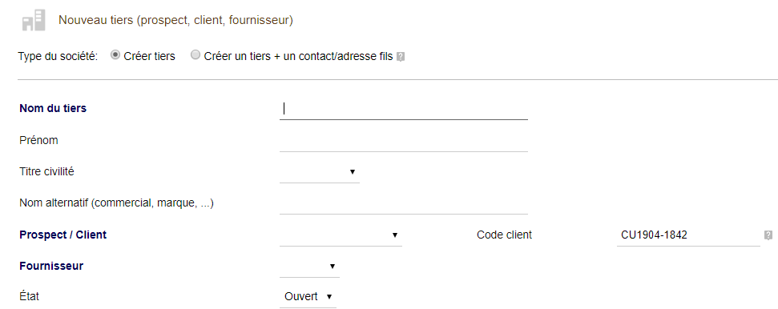
1.3 Gestion des objets
Plusieurs techniques d’enregistrement de script de test
Par la reconnaissance des objets graphiques
Par la reconnaissance d’images
Par la reconnaissance analogique (Clavier, Souris, reconnaissance de texte à l’écran)
Selenium utilise principalement la reconnaissance des objets
Identification des objets HTML avec les propriétés DOM:
Document Object Model
Notes:
42
__________________________________________________________________
__________________________________________________________________
__________________________________________________________________
__________________________________________________________________
__________________________________________________________________
__________________________________________________________________
__________________________________________________________________
__________________________________________________________________
__________________________________________________________________
__________________________________________________________________
__________________________________________________________________
En intégrant tous les composants modifiés régulièrement, au moins une fois par jour

Slide 43

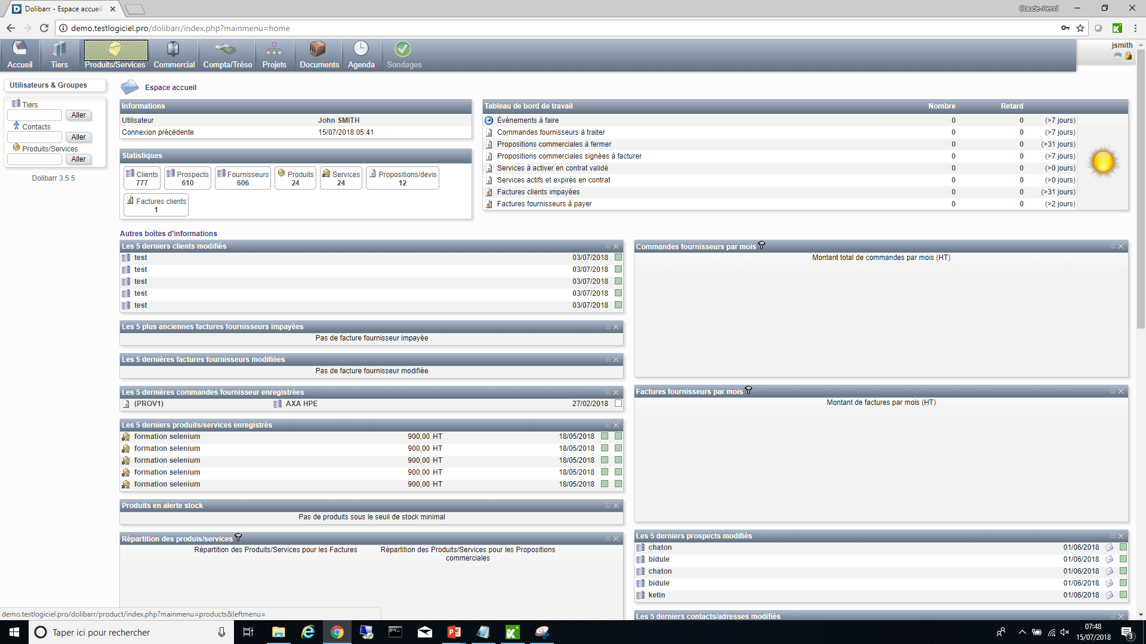
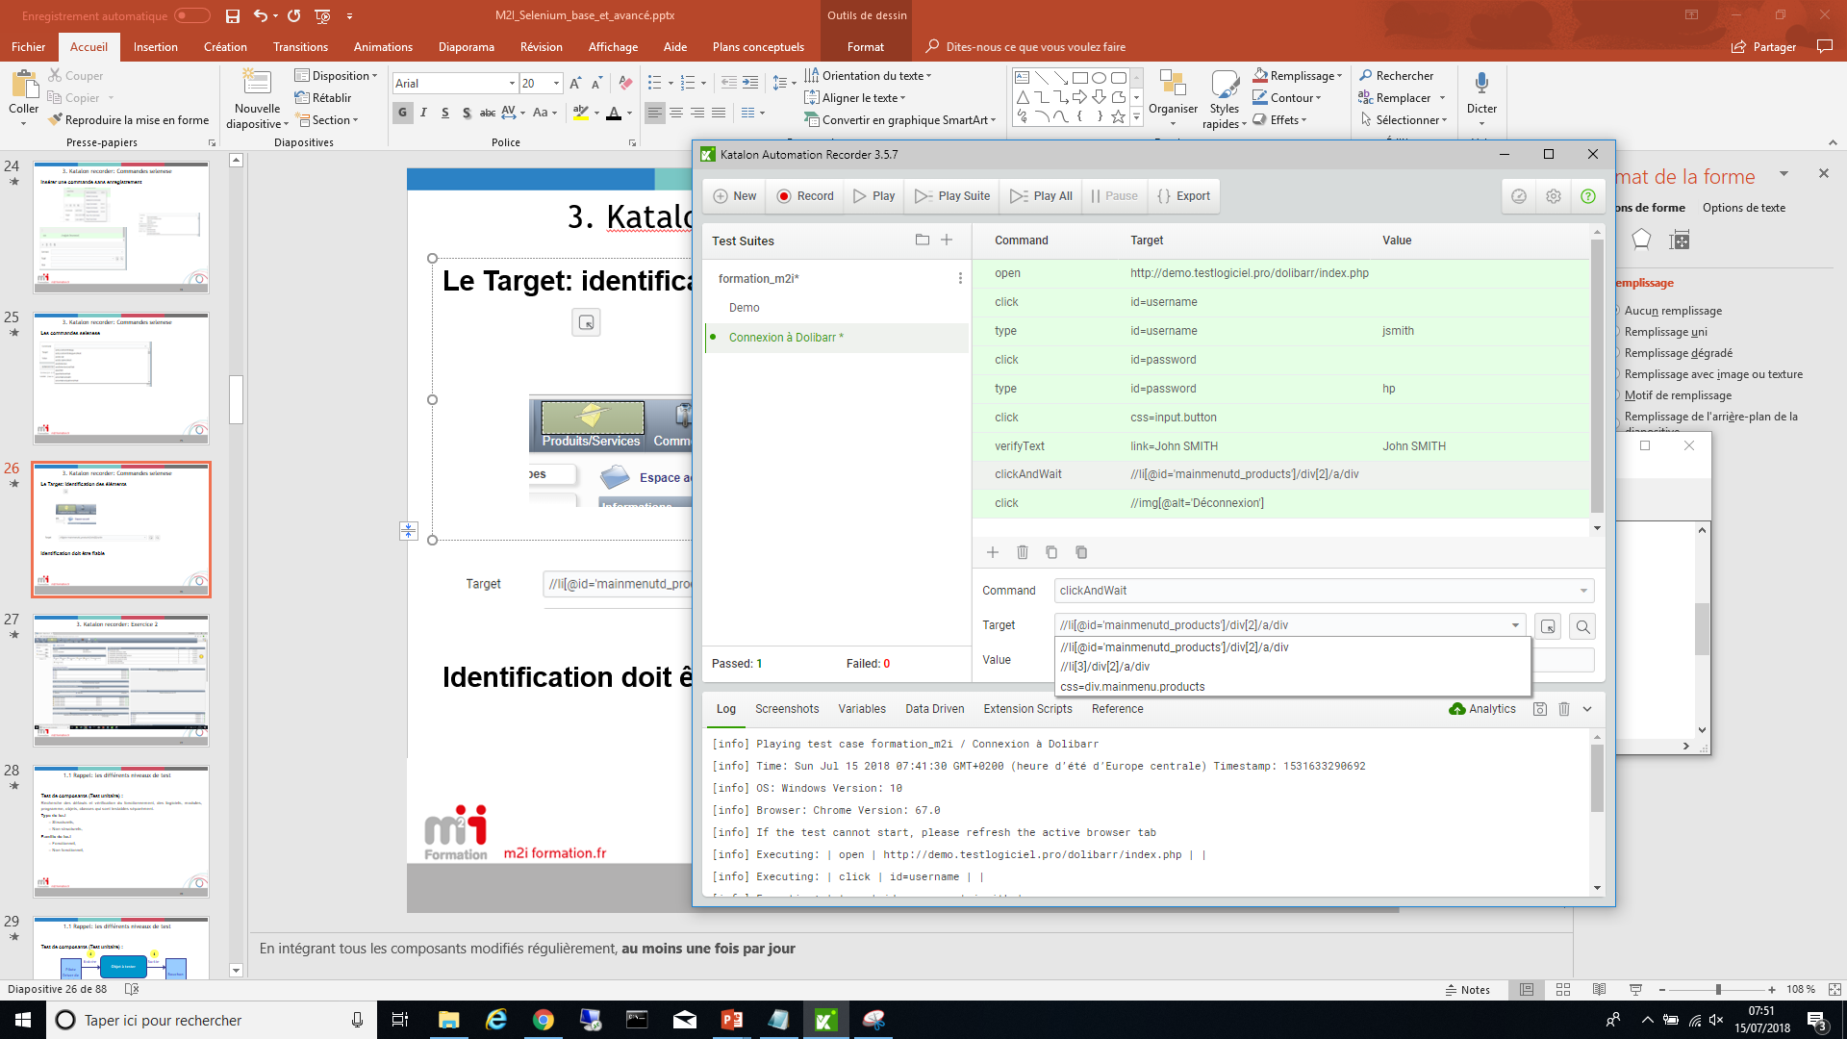
1.3 Gestion des objets
Le Target: identification des éléments
Un target est un élément graphique de l’IHM de l’application à tester.
Identification doit être fiable
Notes:
43
__________________________________________________________________
__________________________________________________________________
__________________________________________________________________
__________________________________________________________________
__________________________________________________________________
__________________________________________________________________
__________________________________________________________________
__________________________________________________________________
__________________________________________________________________
__________________________________________________________________
__________________________________________________________________
En intégrant tous les composants modifiés régulièrement, au moins une fois par jour

Slide 44
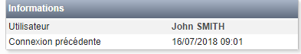
1.3 Gestion des objets
Localisation par identifiant
id=username
Localisation par name
name=username
Localisation par nom de lien
link=John SMITH
Notes:
44
__________________________________________________________________
__________________________________________________________________
__________________________________________________________________
__________________________________________________________________
__________________________________________________________________
__________________________________________________________________
__________________________________________________________________
__________________________________________________________________
__________________________________________________________________
__________________________________________________________________
__________________________________________________________________
En intégrant tous les composants modifiés régulièrement, au moins une fois par jour

Slide 45
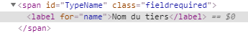
1.3 Gestion des objets
Localisation par CSS Selector
Plusieurs formats de sélecteurs CSS pour identifier à partir du tag en se basant sur les propriétés:
id: #
class : .
attribute : [attribute=‘value’]
Innertext: :contains(‘texte’)
css=input#username
css=input#name.minwidth300
css=input[autofocus='autofocus']
css=label:contains('Nom du tiers')
Localisation par name
name=username
Localisation par nom de lien
link=John SMITH
Notes:
45
__________________________________________________________________
__________________________________________________________________
__________________________________________________________________
__________________________________________________________________
__________________________________________________________________
__________________________________________________________________
__________________________________________________________________
__________________________________________________________________
__________________________________________________________________
__________________________________________________________________
__________________________________________________________________
En intégrant tous les composants modifiés régulièrement, au moins une fois par jour

Slide 46
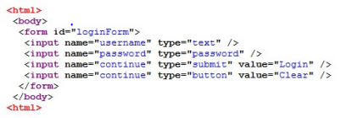
1.3 Gestion des objets
Localisation par xpath
XPath est le langage utilisé pour localiser des nœuds dans un document XML, Comme HTML peut être une implémentation de XML (XHTML), les utilisateurs de Selenium peuvent utiliser ce langage puissant pour cibler des éléments dans leurs applications Web.
/html/body/form[1]
Chemin absolu, premier form sous body sous html
//form[1]
Premier formulaire dans le code HTML
//form[@id='loginForm’]
form dont id= 'loginForm’
//input[@name='username’]
input dont name='username’
//form[@id='loginForm']/input[1]
premier input situé sous le form dont id 'LoginForm’
//input[@name='continue'][@type='button’]
input dont name='continue et type ='button’
Notes:
46
__________________________________________________________________
__________________________________________________________________
__________________________________________________________________
__________________________________________________________________
__________________________________________________________________
__________________________________________________________________
__________________________________________________________________
__________________________________________________________________
__________________________________________________________________
__________________________________________________________________
__________________________________________________________________
En intégrant tous les composants modifiés régulièrement, au moins une fois par jour

Slide 47
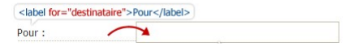
1.3 Gestion des objets
Localisation par xpath
//input[contains(@value,’Identifiant’)]
input pour lequel l’attribut value contient ‘Identifiant’
//input[@id=(//label[contains(., "Pour:")]/@for)]
Sélection d’un champ texte dont l’id est la valeur de l’attribut for du label contenant tableau ayant un titre
//label[.=‘Pour’]
//label[text()=‘Pour’]
//table[.//th='Réf.']//tr[4]/td[2]
Sélection de la 4è ligne et 2è colonne du tableau dans lequel on trouve un th=‘Réf’
Notes:
47
__________________________________________________________________
__________________________________________________________________
__________________________________________________________________
__________________________________________________________________
__________________________________________________________________
__________________________________________________________________
__________________________________________________________________
__________________________________________________________________
__________________________________________________________________
__________________________________________________________________
__________________________________________________________________
En intégrant tous les composants modifiés régulièrement, au moins une fois par jour

Slide 48


1.3 Gestion des objets
La meilleure stratégie pour identifier
1) id
2) name
3) xpath
4) css
Notes:
48
__________________________________________________________________
__________________________________________________________________
__________________________________________________________________
__________________________________________________________________
__________________________________________________________________
__________________________________________________________________
__________________________________________________________________
__________________________________________________________________
__________________________________________________________________
__________________________________________________________________
__________________________________________________________________
En intégrant tous les composants modifiés régulièrement, au moins une fois par jour

Slide 49
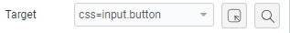
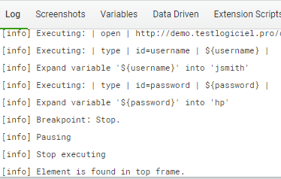
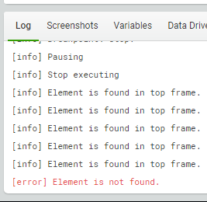
1.3 Gestion des objets
Tester le target d ’un élément
Mettre un point d’arrêt: « Toggle Breakpoint »
Exécuter à partir de la ligne sélectionnée: « Play from here »
Exécuter seulement la ligne sélectionnée: « Play this command »
Notes:
49
__________________________________________________________________
__________________________________________________________________
__________________________________________________________________
__________________________________________________________________
__________________________________________________________________
__________________________________________________________________
__________________________________________________________________
__________________________________________________________________
__________________________________________________________________
__________________________________________________________________
__________________________________________________________________
En intégrant tous les composants modifiés régulièrement, au moins une fois par jour

Slide 50
1.3 Gestion des objets
Exercice IDE-C: Utiliser les targets
Créer un nouveau test Exercice IDE-C
Copier les steps à partir de l’exercice A
Nettoyer le script: Enlever les steps de clic inutile
Remplacer tous les targets par une identification par xpath
Exécuter le test
Notes:
50
__________________________________________________________________
__________________________________________________________________
__________________________________________________________________
__________________________________________________________________
__________________________________________________________________
__________________________________________________________________
__________________________________________________________________
__________________________________________________________________
__________________________________________________________________
__________________________________________________________________
__________________________________________________________________
En intégrant tous les composants modifiés régulièrement, au moins une fois par jour

Slide 51
1.3 Gestion des objets
Quelques commandes typiques de Selenium
open: ouvre une page à l'aide d'une URL.
click/clickAndWait: effectue une opération de clic, et éventuellement attend une nouvelle page à charger
verifyTitle/assertTitle: vérifie un titre prévu de la page.
verifyTextPresent: vérifie un texte quelque part sur la page.
Notes:
51
__________________________________________________________________
__________________________________________________________________
__________________________________________________________________
__________________________________________________________________
__________________________________________________________________
__________________________________________________________________
__________________________________________________________________
__________________________________________________________________
__________________________________________________________________
__________________________________________________________________
__________________________________________________________________
En intégrant tous les composants modifiés régulièrement, au moins une fois par jour

Slide 52
1.3 Gestion des objets
Quelques commandes typiques de Selenium
verifyElementPresent: vérifie qu’un élément de la page attendu, tel qu’il est défini par la balise HTML, est présent sur la page.
verifyText: vérifie que texte prévu et sa balise HTML correspondante sont présents sur la page.
verifyTable: vérifie les contenus attendus d'une table.
waitForPageToLoad: interrompe l'exécution jusqu'à ce qu'une nouvelle page se charge. Appelé automatiquement lorsque la commande clickAndWait est utilisé.
waitForElementPresent: interrompe l'exécution jusqu'à ce qu'un élément de la page attendu, tel qu’il est défini par la balise HTML, est présent sur la page.
Notes:
52
__________________________________________________________________
__________________________________________________________________
__________________________________________________________________
__________________________________________________________________
__________________________________________________________________
__________________________________________________________________
__________________________________________________________________
__________________________________________________________________
__________________________________________________________________
__________________________________________________________________
__________________________________________________________________
En intégrant tous les composants modifiés régulièrement, au moins une fois par jour

Slide 53
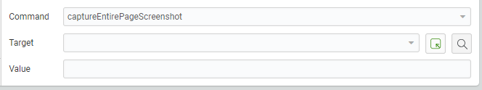
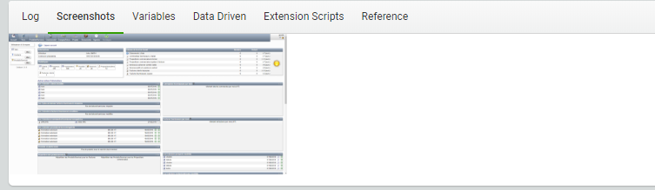
1.3 Gestion des objets
Prendre une capture d’écran
Notes:
53
__________________________________________________________________
__________________________________________________________________
__________________________________________________________________
__________________________________________________________________
__________________________________________________________________
__________________________________________________________________
__________________________________________________________________
__________________________________________________________________
__________________________________________________________________
__________________________________________________________________
__________________________________________________________________
En intégrant tous les composants modifiés régulièrement, au moins une fois par jour

Slide 54
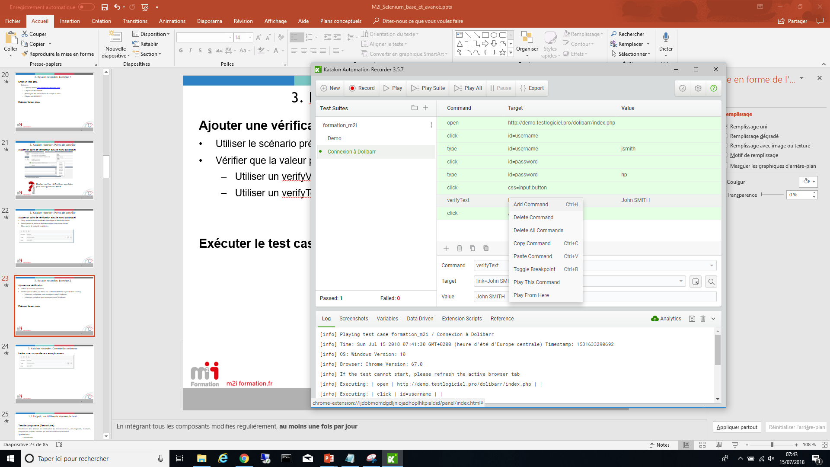
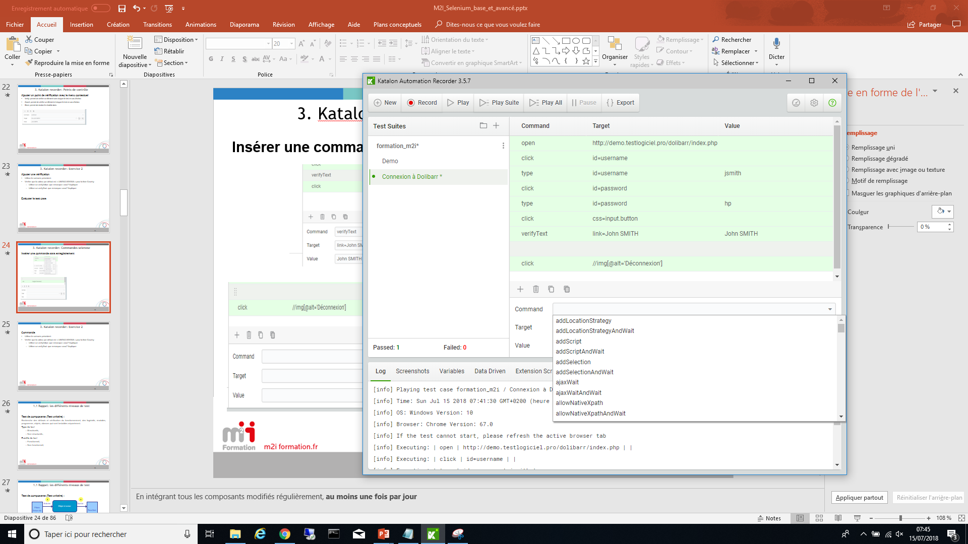
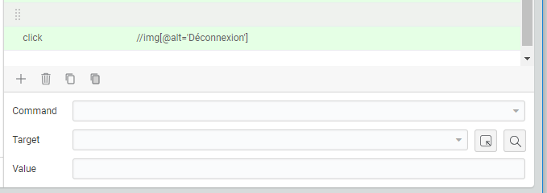
1.3 Gestion des objets
Insérer une commande sans enregistrement
Notes:
54
__________________________________________________________________
__________________________________________________________________
__________________________________________________________________
__________________________________________________________________
__________________________________________________________________
__________________________________________________________________
__________________________________________________________________
__________________________________________________________________
__________________________________________________________________
__________________________________________________________________
__________________________________________________________________
En intégrant tous les composants modifiés régulièrement, au moins une fois par jour

Slide 55
1.3 Gestion des objets
Les commandes selenese
Notes:
55
__________________________________________________________________
__________________________________________________________________
__________________________________________________________________
__________________________________________________________________
__________________________________________________________________
__________________________________________________________________
__________________________________________________________________
__________________________________________________________________
__________________________________________________________________
__________________________________________________________________
__________________________________________________________________
En intégrant tous les composants modifiés régulièrement, au moins une fois par jour

Slide 56
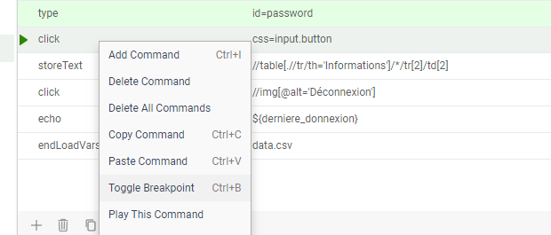
1.3 Gestion des objets
Fonctionnalité de débogage
Mettre un point d’arrêt: « Toggle Breakpoint »
Exécuter à partir de la ligne sélectionnée: « Play from here »
Exécuter seulement la ligne sélectionnée: « Play this command »
Notes:
56
__________________________________________________________________
__________________________________________________________________
__________________________________________________________________
__________________________________________________________________
__________________________________________________________________
__________________________________________________________________
__________________________________________________________________
__________________________________________________________________
__________________________________________________________________
__________________________________________________________________
__________________________________________________________________
En intégrant tous les composants modifiés régulièrement, au moins une fois par jour

Slide 57
1.3 Gestion des objets
Exercice IDE-D1: Créer un test en utilisant le recorder
Scénario: Créer un poste
Lancer l’application à l’adresse : http://orangehrm.selenium-formation.org/
Vérifier la présence du champ « Nom d’utilisateur »
Saisir Nom d’utilisateur=admin
Saisir Mot de passe=Selenium&2018
Cliquer sur Connexion
Vérifier que vous êtes sur le Tableau de bord
Cliquer sur Recrutement
Cliquer sur Offres d’emploi
Cliquer sur le bouton Ajouter
Vérifier que la valeur par défaut de Titre du poste est= « --Sélectionner --»
Vérifier sur Actif est coché
Sélectionner un Titre de poste
Saisir Nom du poste vacant : …
Saisir Manager qui recrute : John SMITH
Nombre de postes : 3
Décoché Publier dans Flux RSS
Cliquer sur Sauver
Vérifier que vous êtes sur la page : Modifier les postes vacants
Cliquer sur Retour
Vérifier que le bouton rechercher est présent
Sélectionner Vacant=nom du poste
Cliquer sur Rechercher
Vérifier que dans le tableau, la valeur de la 2è ligne 2è colonne est le nom du poste
Prendre une capture d’écran
Cliquer sur Déconnexion
Notes:
57
__________________________________________________________________
__________________________________________________________________
__________________________________________________________________
__________________________________________________________________
__________________________________________________________________
__________________________________________________________________
__________________________________________________________________
__________________________________________________________________
__________________________________________________________________
__________________________________________________________________
__________________________________________________________________
En intégrant tous les composants modifiés régulièrement, au moins une fois par jour

Slide 58
1.3 Gestion des objets
Exercice IDE-D2: Créer un Test case sans recorder
Scénario: Créer une note de frais
Lancer Chrome: http://dolibarr.selenium-formation.org/
Saisir Login=jsmith
Saisir Mot de passe=dolibarrhp
Cliquer sur le bouton Identifiant
Cliquer sur GRH
Cliquer sur Nouveau pour ajouter une note de frais
Saisir Date début =22/10/2018
Saisir Date de fin =22/10/2018
Sélectionner Utilisateur=John SMITH
Sélectionner Utilisateur Approbateur=SuperAdmin
Cliquer sur le bouton Créer note de frais
Ajouter une ligne de frais de transport à 150€
Ajouter une ligne de frais de Autres à 30€
Vérifier que le Montant TTC est 180,00 €
Cliquer sur enregistrer
Se déconnecter
Notes:
58
__________________________________________________________________
__________________________________________________________________
__________________________________________________________________
__________________________________________________________________
__________________________________________________________________
__________________________________________________________________
__________________________________________________________________
__________________________________________________________________
__________________________________________________________________
__________________________________________________________________
__________________________________________________________________
Pilotage par les données
Cette approche isole les données (entrées de test) à l'aide d'un tableur et utilise un script plus générique qui peut les lire et effectuer le même test avec des données différentes.
Même les testeurs non familiarisés avec le langage de scripts peuvent entrer des données de tests pour ces scripts prédéfinis.

Slide 59
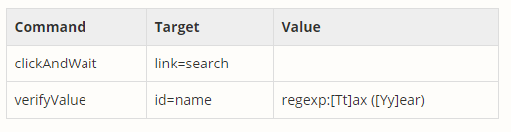
1.3 Gestion des objets
Utiliser des expressions régulières
Regexp
« ^ » = commence par
« $ » = se termine par
« . » = remplace tout caractère, le « joker ».
« * » = correspond avec 0 ou plusieurs caractères précédents
« + » = correspond avec 1 ou plusieurs caractères précédents
« ? » = correspond avec 0 ou 1 caractère précédent.
« [] » = correspond à un caractère dans une liste
« [-] » = correspond à un caractère dans une série
« [^abc] » = ne correspond à aucun caractère de la série
« {} » = répète le précédent caractère
Notes:
59
__________________________________________________________________
__________________________________________________________________
__________________________________________________________________
__________________________________________________________________
__________________________________________________________________
__________________________________________________________________
__________________________________________________________________
__________________________________________________________________
__________________________________________________________________
__________________________________________________________________
__________________________________________________________________
En intégrant tous les composants modifiés régulièrement, au moins une fois par jour

Slide 60
1.3 Gestion des objets
Exercice IDE-E2: Utiliser une expression régulière
Créer le scénario suivant:​
Lancer Chrome: http://dolibarr.selenium-formation.org/
Saisir Username=jsmith​
Saisir Password=dolibarrhp​
Cliquer sur Tiers​
Cliquer sur Nouveau Tiers​
Vérifier la valeur du champ code client​ respecte bien le format prédéfini
Stocker cette valeur dans une variable code_client​
Sélectionner Fournisseur=Non​
Cliquer sur créer le tiers​
Cliquer sur Liste Clients​
Rechercher en utilisant le code_client précédent​
Vérifier que la recherche a ramené le résultat
Notes:
60
__________________________________________________________________
__________________________________________________________________
__________________________________________________________________
__________________________________________________________________
__________________________________________________________________
__________________________________________________________________
__________________________________________________________________
__________________________________________________________________
__________________________________________________________________
__________________________________________________________________
__________________________________________________________________
En intégrant tous les composants modifiés régulièrement, au moins une fois par jour

Slide 61

1.4 Fonctionnalités avancées
Pilotage par les données
Cette approche isole les données (entrées de test) à l'aide d'un tableur et utilise un script plus générique qui peut les lire et effectuer le même test avec des données différentes.
Même les testeurs non familiarisés avec le langage de scripts peuvent entrer des données de tests pour ces scripts prédéfinis.
Notes:
61
__________________________________________________________________
__________________________________________________________________
__________________________________________________________________
__________________________________________________________________
__________________________________________________________________
__________________________________________________________________
__________________________________________________________________
__________________________________________________________________
__________________________________________________________________
__________________________________________________________________
__________________________________________________________________
En intégrant tous les composants modifiés régulièrement, au moins une fois par jour

Slide 62


1.4 Fonctionnalités avancées
Pilotage par les données
Ajout du csv
Notes:
62
__________________________________________________________________
__________________________________________________________________
__________________________________________________________________
__________________________________________________________________
__________________________________________________________________
__________________________________________________________________
__________________________________________________________________
__________________________________________________________________
__________________________________________________________________
__________________________________________________________________
__________________________________________________________________
En intégrant tous les composants modifiés régulièrement, au moins une fois par jour

Slide 63

1.4 Fonctionnalités avancées
Pilotage par les données
Chargement des données
Chargement du fichier
Utilisation des variables=colonne du fichier csv
Libération du fichier
Notes:
63
__________________________________________________________________
__________________________________________________________________
__________________________________________________________________
__________________________________________________________________
__________________________________________________________________
__________________________________________________________________
__________________________________________________________________
__________________________________________________________________
__________________________________________________________________
__________________________________________________________________
__________________________________________________________________
En intégrant tous les composants modifiés régulièrement, au moins une fois par jour

Slide 64


1.4 Fonctionnalités avancées
Pilotage par les données
Ajout json
Notes:
64
__________________________________________________________________
__________________________________________________________________
__________________________________________________________________
__________________________________________________________________
__________________________________________________________________
__________________________________________________________________
__________________________________________________________________
__________________________________________________________________
__________________________________________________________________
__________________________________________________________________
__________________________________________________________________
En intégrant tous les composants modifiés régulièrement, au moins une fois par jour

Slide 65
1.4 Fonctionnalités avancées
Utilisation des expressions régulières
regexp
« ^ » = commence par
« $ » = se termine par
« . » = remplace tout caractère, le « joker ».
« * » = correspond avec 0 ou plusieurs caractères précédents
« + » = correspond avec 1 ou plusieurs caractères précédents
« ? » = correspond avec 0 ou 1 caractère précédent.
« [] » = correspond à un caractère dans une liste
« [-] » = correspond à un caractère dans une série
« [^abc] » = ne correspond à aucun caractère de la série
« {} » = répète le précédent caractère
Notes:
65
__________________________________________________________________
__________________________________________________________________
__________________________________________________________________
__________________________________________________________________
__________________________________________________________________
__________________________________________________________________
__________________________________________________________________
__________________________________________________________________
__________________________________________________________________
__________________________________________________________________
__________________________________________________________________
En intégrant tous les composants modifiés régulièrement, au moins une fois par jour

Slide 66

1.4 Fonctionnalités avancées
Utilisation de fonctions Javascript pour traiter les variables
StoreEval: exécution de commandes javascript et stockage dans une variable
RunScript: exécution de commandes javascript
Notes:
66
__________________________________________________________________
__________________________________________________________________
__________________________________________________________________
__________________________________________________________________
__________________________________________________________________
__________________________________________________________________
__________________________________________________________________
__________________________________________________________________
__________________________________________________________________
__________________________________________________________________
__________________________________________________________________
En intégrant tous les composants modifiés régulièrement, au moins une fois par jour

Slide 67


1.4 Fonctionnalités avancées
Ajouter une extension Javascript
Ajout de nouvelle commande selenese​
Il est possible de coder des nouvelles commandes en javascript​
Création du fichier js: user-extensions.js
Notes:
67
__________________________________________________________________
__________________________________________________________________
__________________________________________________________________
__________________________________________________________________
__________________________________________________________________
__________________________________________________________________
__________________________________________________________________
__________________________________________________________________
__________________________________________________________________
__________________________________________________________________
__________________________________________________________________
En intégrant tous les composants modifiés régulièrement, au moins une fois par jour

Slide 68
1.4 Fonctionnalités avancées
Exercice IDE-E1: Pilotage par un fichier csv
Créer le scénario suivant:
Lancer l’application à l’adresse: http://orangehrm.selenium-formation.org
Saisir Nom d’utilisateur=jsmith
Saisir Mot de passe=Selenium&2018
Cliquer sur Connexion
Vérifier que vous êtes sur le Tableau de bord
Cliquer sur Recrutement
Utiliser un fichier csv pour créer plusieurs candidats pour le poste Selenium Junior
Cliquer sur le bouton Ajouter
Saisir prénom
Saisir Nom de famille
Saisir Email
Cliquer sur Sauvegarder
Cliquer sur Retour
Dans le formulaire de recherche : Saisir le nom du candidat
Cliquer sur Rechercher
Vérifier dans le tableau résultat que le statut est Candidature soumise
Cliquer sur Déconnexion
Notes:
68
__________________________________________________________________
__________________________________________________________________
__________________________________________________________________
__________________________________________________________________
__________________________________________________________________
__________________________________________________________________
__________________________________________________________________
__________________________________________________________________
__________________________________________________________________
__________________________________________________________________
__________________________________________________________________
En intégrant tous les composants modifiés régulièrement, au moins une fois par jour

Slide 69
1.4 Fonctionnalités avancées
Exercice IDE-E2: Utiliser une expression régulière
Créer le scénario suivant:​
Lancer Chrome: http://dolibarr.selenium-formation.org/
Saisir Username=jsmith​
Saisir Password=dolibarrhp​
Cliquer sur Tiers​
Cliquer sur Nouveau Tiers​
Vérifier la valeur du champ code client​ respecte bien le format prédéfini
Stocker cette valeur dans une variable code_client​
Sélectionner Fournisseur=Non​
Cliquer sur créer le tiers​
Cliquer sur Liste Clients​
Rechercher en utilisant le code_client précédent​
Vérifier que la recherche a ramené le résultat
Notes:
69
__________________________________________________________________
__________________________________________________________________
__________________________________________________________________
__________________________________________________________________
__________________________________________________________________
__________________________________________________________________
__________________________________________________________________
__________________________________________________________________
__________________________________________________________________
__________________________________________________________________
__________________________________________________________________
En intégrant tous les composants modifiés régulièrement, au moins une fois par jour

Slide 70


1.4 Fonctionnalités avancées
Il est possible d’exporter le script dans un langage de développement
Notes:
70
__________________________________________________________________
__________________________________________________________________
__________________________________________________________________
__________________________________________________________________
__________________________________________________________________
__________________________________________________________________
__________________________________________________________________
__________________________________________________________________
__________________________________________________________________
__________________________________________________________________
__________________________________________________________________
En intégrant tous les composants modifiés régulièrement, au moins une fois par jour

Slide 71


1.4 Fonctionnalités avancées
Problématiques AJAX pour Selenium
Problème de synchronisation
Problème d’exécution d’évènement Javascript
Notes:
71
__________________________________________________________________
__________________________________________________________________
__________________________________________________________________
__________________________________________________________________
__________________________________________________________________
__________________________________________________________________
__________________________________________________________________
__________________________________________________________________
__________________________________________________________________
__________________________________________________________________
__________________________________________________________________

Slide 72

1.4 Fonctionnalités avancées
AJAX: Synchronisaion WaitFor
Notes:
72
__________________________________________________________________
__________________________________________________________________
__________________________________________________________________
__________________________________________________________________
__________________________________________________________________
__________________________________________________________________
__________________________________________________________________
__________________________________________________________________
__________________________________________________________________
__________________________________________________________________
__________________________________________________________________
En intégrant tous les composants modifiés régulièrement, au moins une fois par jour

Slide 73

Chap. 1: Travaux pratiques
Mettre en pratique sur un scénario de test de votre application
Notes:
73
__________________________________________________________________
__________________________________________________________________
__________________________________________________________________
__________________________________________________________________
__________________________________________________________________
__________________________________________________________________
__________________________________________________________________
__________________________________________________________________
__________________________________________________________________
__________________________________________________________________
__________________________________________________________________
En intégrant tous les composants modifiés régulièrement, au moins une fois par jour

Slide 74
Chap. 2: Selenium WebDriver
Selenium WebDriver et Java
Exécuter un test Junit
Selenium Grid
Exécution à partir de Jenkins

Slide 75

2.1 WebDriver
WebDriver est conçu pour fournir une interface de programmation plus simple, plus concise en plus de répondre à certaines limitations dans l'API selenium-RC.
Selenium-WebDriver a été développé afin de mieux gérer des problématiques diffcilement gérable avec Selenium lDE
Offre toutes les possibilités de programmation des langages de développement (Java, C#, Ruby, Python)
Notes:
75
__________________________________________________________________
__________________________________________________________________
__________________________________________________________________
__________________________________________________________________
__________________________________________________________________
__________________________________________________________________
__________________________________________________________________
__________________________________________________________________
__________________________________________________________________
__________________________________________________________________
__________________________________________________________________
En intégrant tous les composants modifiés régulièrement, au moins une fois par jour

Slide 76

2.1 WebDriver
Solution de gestion d’un build d’un projet Java
Objectifs
Définir un standard de build d’un projet java
Documenter le projet
Partager les librairies entre les projets
Eviter de stocker dans les outils SCM les librairies
Un projet Maven
Fichiers du code sources
Fichiers de configuration
Licences
Fichiers de ressources
Dépendances
POM: Project Object Model
Fichier Maven
Normalise et décrit le projet
Notes:
76
__________________________________________________________________
__________________________________________________________________
__________________________________________________________________
__________________________________________________________________
__________________________________________________________________
__________________________________________________________________
__________________________________________________________________
__________________________________________________________________
__________________________________________________________________
__________________________________________________________________
__________________________________________________________________
En intégrant tous les composants modifiés régulièrement, au moins une fois par jour

Slide 77

2.1 WebDriver
Maven dependencies
groupId: org.seleniumhq.selenium
artifactId: selenium-java
Version: 3.14.0
Driver
Exécutable: outil nécessaire pour communiquer les opérations Selenium aux différents browsers
Les fichiers exécutables doivent être accessibles
IE: IEDriverServer.exe
Chrome: chromedriver.exe
WebDriver
Classe permettant de piloter le driver et les commandes Selenium
Une classe WebDriver par browser
ChromeDriver
InternetExplorerDriver
Notes:
77
__________________________________________________________________
__________________________________________________________________
__________________________________________________________________
__________________________________________________________________
__________________________________________________________________
__________________________________________________________________
__________________________________________________________________
__________________________________________________________________
__________________________________________________________________
__________________________________________________________________
__________________________________________________________________
En intégrant tous les composants modifiés régulièrement, au moins une fois par jour

Slide 78
2.1 WebDriver: JUnit
Framework de test unitaire
Outil fournissant un environnement pour tests unitaires ou de composant dans lequel un composant peut être testé de façon isolée ou avec
des bouchons ou pilotes appropriés.
Pourquoi?
Il facilite la conception et l’écriture des tests unitaires et d’intégration bas niveau
Il permet le pilotage de l’exécution des tests ainsi que de l’exploitation des résultats des test
Méthode originelle de l’approche Test Driven Development
Notes:
78
__________________________________________________________________
__________________________________________________________________
__________________________________________________________________
__________________________________________________________________
__________________________________________________________________
__________________________________________________________________
__________________________________________________________________
__________________________________________________________________
__________________________________________________________________
__________________________________________________________________
__________________________________________________________________
En intégrant tous les composants modifiés régulièrement, au moins une fois par jour

Slide 79

2.1 WebDriver: JUnit
Architecture
Un test unitaire correspond au test d’une classe
Un cas de test vérifie le comportement d’une méthode
Une suite de test est un ensemble de cas de test
Le Test Runner exécute les tests et suites de test
Notes:
79
__________________________________________________________________
__________________________________________________________________
__________________________________________________________________
__________________________________________________________________
__________________________________________________________________
__________________________________________________________________
__________________________________________________________________
__________________________________________________________________
__________________________________________________________________
__________________________________________________________________
__________________________________________________________________
En intégrant tous les composants modifiés régulièrement, au moins une fois par jour

Slide 80
2.1 WebDriver: JUnit
Il est possible d’exporter le script dans un langage de développement
Notes:
80
__________________________________________________________________
__________________________________________________________________
__________________________________________________________________
__________________________________________________________________
__________________________________________________________________
__________________________________________________________________
__________________________________________________________________
__________________________________________________________________
__________________________________________________________________
__________________________________________________________________
__________________________________________________________________
En intégrant tous les composants modifiés régulièrement, au moins une fois par jour

Slide 81
2.1 WebDriver: JUnit
Rappel de la structure d’un test unitaire
Import des librairies
Classe de test suite
Méthode pour les CI de la suite de test
Méthode pour les CI pour un test
Méthodes pour les tests
Annotations pour le paramétrage des données
Méthode pour les CF d’un test
Méthode pour les CF de la suite de test
Notes:
81
__________________________________________________________________
__________________________________________________________________
__________________________________________________________________
__________________________________________________________________
__________________________________________________________________
__________________________________________________________________
__________________________________________________________________
__________________________________________________________________
__________________________________________________________________
__________________________________________________________________
__________________________________________________________________
En intégrant tous les composants modifiés régulièrement, au moins une fois par jour

Slide 82
2.1 WebDriver: JUnit
Structure d’un test
BeforeClass: méthode pour l’initialisation de la classe
Before: méthode exécutée avant chaque test
Test: méthode de test
After: méthode exécutée après chaque test
AfterClass: méthode exécutée à la destruction de la classe de test
Un test ne retourne pas d’objet
Un test en échec renvoie une assertion fausse
Notes:
82
__________________________________________________________________
__________________________________________________________________
__________________________________________________________________
__________________________________________________________________
__________________________________________________________________
__________________________________________________________________
__________________________________________________________________
__________________________________________________________________
__________________________________________________________________
__________________________________________________________________
__________________________________________________________________
En intégrant tous les composants modifiés régulièrement, au moins une fois par jour

Slide 83

2.1 WebDriver: librairies
Objet WebDriver
Classe permettant de piloter le driver et les commandes Selenium
Une classe WebDriver par browser
ChromeDriver
InternetExplorerDriver
Notes:
83
__________________________________________________________________
__________________________________________________________________
__________________________________________________________________
__________________________________________________________________
__________________________________________________________________
__________________________________________________________________
__________________________________________________________________
__________________________________________________________________
__________________________________________________________________
__________________________________________________________________
__________________________________________________________________
En intégrant tous les composants modifiés régulièrement, au moins une fois par jour

Slide 84
2.1 WebDriver: Initialisation
Principales fonctions de configuration du Driver
driver.manage().window().maximize();
driver.manage().window().fullscreen();
Synchronisation
Synchronisation par défaut: Implicit Wait
On peut définir un temps de synchronisation par défaut avant d’envoyer une erreur pour une commande du driver
Navigation
driver.get("http://newtours.demoaut.com/");
driver.navigate().to("http://newtours.demoaut.com/");
Fermeture
driver.quit();
Notes:
84
__________________________________________________________________
__________________________________________________________________
__________________________________________________________________
__________________________________________________________________
__________________________________________________________________
__________________________________________________________________
__________________________________________________________________
__________________________________________________________________
__________________________________________________________________
__________________________________________________________________
__________________________________________________________________
En intégrant tous les composants modifiés régulièrement, au moins une fois par jour

Slide 85
2.1 WebDriver: Initialisation
Exercice A
Créer une classe ExerciceA
Créer une méthode lancementChromeDriver
Lancer chrome en maximized
Aller à l’adresse: http://orangehrm.selenium-formation.org/
Attendre 5 secondes
Utiliser la méthode: Thread.sleep(5000);
Fermer le browser
Créer une méthode lancementIEDriver et faire de même avec Internet Explorer
Notes:
85
__________________________________________________________________
__________________________________________________________________
__________________________________________________________________
__________________________________________________________________
__________________________________________________________________
__________________________________________________________________
__________________________________________________________________
__________________________________________________________________
__________________________________________________________________
__________________________________________________________________
__________________________________________________________________
En intégrant tous les composants modifiés régulièrement, au moins une fois par jour

Slide 86



2.1 WebDriver: Commandes
Actions sur le browser avec un FindElementHelper
Les commandes Selenium sont opérées sur des objets
Il faut identifier l’élément avant
Puis appeler la méthode correspondante
Notes:
86
__________________________________________________________________
__________________________________________________________________
__________________________________________________________________
__________________________________________________________________
__________________________________________________________________
__________________________________________________________________
__________________________________________________________________
__________________________________________________________________
__________________________________________________________________
__________________________________________________________________
__________________________________________________________________
En intégrant tous les composants modifiés régulièrement, au moins une fois par jour

Slide 87
2.1 WebDriver: Commandes
Actions sur le browser avec FindElement
Notes:
87
__________________________________________________________________
__________________________________________________________________
__________________________________________________________________
__________________________________________________________________
__________________________________________________________________
__________________________________________________________________
__________________________________________________________________
__________________________________________________________________
__________________________________________________________________
__________________________________________________________________
__________________________________________________________________
En intégrant tous les composants modifiés régulièrement, au moins une fois par jour

Slide 88

2.1 WebDriver: Commandes
Identification des objets
Locator By: permet d’identifier les objets WebElement en se basant sur différentes propriétés d’identification:
Notes:
88
__________________________________________________________________
__________________________________________________________________
__________________________________________________________________
__________________________________________________________________
__________________________________________________________________
__________________________________________________________________
__________________________________________________________________
__________________________________________________________________
__________________________________________________________________
__________________________________________________________________
__________________________________________________________________
En intégrant tous les composants modifiés régulièrement, au moins une fois par jour

Slide 89
2.1 WebDriver: Commandes
Actions sur les objets
sendKeys(CharSequence... texte): simule la saisie du texte dans un élément de type entrée de saisie
click(): click sur l’élément
clear(): supprime la valeur pour un élément de type saisie
submit(): soumettre un formulaire
Notes:
89
__________________________________________________________________
__________________________________________________________________
__________________________________________________________________
__________________________________________________________________
__________________________________________________________________
__________________________________________________________________
__________________________________________________________________
__________________________________________________________________
__________________________________________________________________
__________________________________________________________________
__________________________________________________________________
En intégrant tous les composants modifiés régulièrement, au moins une fois par jour

Slide 90
2.1 WebDriver: Commandes
Objet Select
Notes:
90
__________________________________________________________________
__________________________________________________________________
__________________________________________________________________
__________________________________________________________________
__________________________________________________________________
__________________________________________________________________
__________________________________________________________________
__________________________________________________________________
__________________________________________________________________
__________________________________________________________________
__________________________________________________________________
En intégrant tous les composants modifiés régulièrement, au moins une fois par jour

Slide 91

2.1 WebDriver: Commandes
Exercice B1
Créer une classe NewtoursSuite
Créer une méthode de test registerAccount
Lancer chrome en maximized
Aller à l’adresse: http://newtours.demoaut.com
Cliquer sur REGISTER
Sélectionner le pays au niveau du formulaire Country=France
Renseigner les informations du compte à créer
Cliquer sur SIGN-OFF
Fermer le browser
Exécuter le test
Notes:
91
__________________________________________________________________
__________________________________________________________________
__________________________________________________________________
__________________________________________________________________
__________________________________________________________________
__________________________________________________________________
__________________________________________________________________
__________________________________________________________________
__________________________________________________________________
__________________________________________________________________
__________________________________________________________________
En intégrant tous les composants modifiés régulièrement, au moins une fois par jour

Slide 92
2.1 WebDriver: Commandes
Exercice B2
Créer une classe OrangeSuite
Test: Ajouter un nouveau salarié
Lancer Chrome: http://orangehrm.selenium-formation.org
Saisir Username=admin
Saisir Password=Selenium&2018
Cliquer sur le bouton Login
Cliquer sur GIP
Cliquer sur le bouton Ajouter
Saisir les informations suivantes:
Prénom=….
Nom du milieu=….
Nom de famille=….
Cliquer sur Sauver
Cliquer sur Editer
Saisir les informations suivantes:
Numéro du permis=XXXXXX
Sexe=Masculin
Etat marital=Marié
Nationalité=Français
Date de naissance=2000-01-01
Cliquer sur Sauver
Cliquer Welcome Admin
Cliquer sur Déconnexion
Notes:
92
__________________________________________________________________
__________________________________________________________________
__________________________________________________________________
__________________________________________________________________
__________________________________________________________________
__________________________________________________________________
__________________________________________________________________
__________________________________________________________________
__________________________________________________________________
__________________________________________________________________
__________________________________________________________________
En intégrant tous les composants modifiés régulièrement, au moins une fois par jour

Slide 93
2.1 WebDriver: Assertions
Méthode | Rôle
assertEquals() | Vérifier l'égalité de deux valeurs de type primitif ou objet.
assertFalse() | Vérifier que la valeur fournie en paramètre est fausse
assertNull() | Vérifier que l'objet fourni en paramètre soit null
assertNotNull() | Vérifier que l'objet fourni en paramètre ne soit pas null
assertSame() | Vérifier que les deux objets fournis en paramètre font référence à la même entité Exemples identiques : assertSame("Les deux objets sont identiques", obj1, obj2); assertTrue("Les deux objets sont identiques ", obj1 == obj2);
assertNotSame() | Vérifier que les deux objets fournis en paramètre ne font pas référence à la même entité
assertTrue() | Vérifier que la valeur fournie en paramètre est vraie
fail() | Entraîne un échec du test. Elle renvoie une exception AssertionFailedError
Notes:
93
__________________________________________________________________
__________________________________________________________________
__________________________________________________________________
__________________________________________________________________
__________________________________________________________________
__________________________________________________________________
__________________________________________________________________
__________________________________________________________________
__________________________________________________________________
__________________________________________________________________
__________________________________________________________________
En intégrant tous les composants modifiés régulièrement, au moins une fois par jour

Slide 94
2.1 WebDriver: Assertions
Vérifier le texte d’un élément
Vérifier la valeur d’un input….
Vérifier qu’un élément est présent
Vérifier la sélection d’une liste
Vérifier qu’un texte est affiché dans le page
Notes:
94
__________________________________________________________________
__________________________________________________________________
__________________________________________________________________
__________________________________________________________________
__________________________________________________________________
__________________________________________________________________
__________________________________________________________________
__________________________________________________________________
__________________________________________________________________
__________________________________________________________________
__________________________________________________________________
En intégrant tous les composants modifiés régulièrement, au moins une fois par jour

Slide 95
2.1 WebDriver: Assertion
Exercice D1
Reprendre la suite OrangeDemo
Ajouter un nouveu test: Scénario: Créer un poste
Lancer l’application à l’adresse : http://orangehrm.selenium-formation.org
Vérifier la présence du champ « Nom d’utilisateur »
Saisir Nom d’utilisateur=admin
Saisir Mot de passe=Selenium&2018
Cliquer sur Connexion
Vérifier que vous êtes sur le Tableau de bord
Cliquer sur Recrutement
Cliquer sur Offres d’emploi
Cliquer sur le bouton Ajouter
Vérifier que la valeur par défaut de Titre du poste est= « --Sélectionner --»
Vérifier sur Actif est coché
Sélectionner un Titre de poste
Saisir Nom du poste vacant : …
Saisir Manager qui recrute : John SMITH
Nombre de postes : 3
Décoché Publier dans Flux RSS
Cliquer sur Sauver
Vérifier que vous êtes sur la page : Modifier les postes vacants
Cliquer sur Retour
Vérifier que le bouton rechercher est présent
Sélectionner Vacant=nom du poste
Cliquer sur Rechercher
Vérifier que dans le tableau, la valeur de la 2è ligne 2è colonne est le nom du poste
Prendre une capture d’écran
Cliquer sur Déconnexion
Notes:
95
__________________________________________________________________
__________________________________________________________________
__________________________________________________________________
__________________________________________________________________
__________________________________________________________________
__________________________________________________________________
__________________________________________________________________
__________________________________________________________________
__________________________________________________________________
__________________________________________________________________
__________________________________________________________________
En intégrant tous les composants modifiés régulièrement, au moins une fois par jour

Slide 96



2.2 Chromedriver
Configuration Chrome
Classe Option: ChromeOptions
Elle permet de définir les options du browser
On rajoute chaque option en argument
Liste des arguments: http://www.assertselenium.com/java/list-of-chrome-driver-command-line-arguments/
https://sites.google.com/a/chromium.org/chromedriver/capabilities#TOC-List-of-recognized-capabilities
Notes:
96
__________________________________________________________________
__________________________________________________________________
__________________________________________________________________
__________________________________________________________________
__________________________________________________________________
__________________________________________________________________
__________________________________________________________________
__________________________________________________________________
__________________________________________________________________
__________________________________________________________________
__________________________________________________________________
En intégrant tous les composants modifiés régulièrement, au moins une fois par jour

Slide 97
2.2 InternetExplorerDriver
Configuration IE
Mode protégé désactivé
Garder le zoom et la taille des textes affichés à 100%
https://github.com/SeleniumHQ/selenium/wiki/InternetExplorerDriver
Notes:
97
__________________________________________________________________
__________________________________________________________________
__________________________________________________________________
__________________________________________________________________
__________________________________________________________________
__________________________________________________________________
__________________________________________________________________
__________________________________________________________________
__________________________________________________________________
__________________________________________________________________
__________________________________________________________________
En intégrant tous les composants modifiés régulièrement, au moins une fois par jour

Slide 98
2.2 OperaDriver
OperaDriver
OperaDriver est similaire à ChromeDriver ➔ Les options sont similaires
Notes:
98
__________________________________________________________________
__________________________________________________________________
__________________________________________________________________
__________________________________________________________________
__________________________________________________________________
__________________________________________________________________
__________________________________________________________________
__________________________________________________________________
__________________________________________________________________
__________________________________________________________________
__________________________________________________________________
En intégrant tous les composants modifiés régulièrement, au moins une fois par jour

Slide 99

2.2 Headless
Chrome, Firefox
Notes:
99
__________________________________________________________________
__________________________________________________________________
__________________________________________________________________
__________________________________________________________________
__________________________________________________________________
__________________________________________________________________
__________________________________________________________________
__________________________________________________________________
__________________________________________________________________
__________________________________________________________________
__________________________________________________________________
En intégrant tous les composants modifiés régulièrement, au moins une fois par jour

Slide 100

2.2 Selenium Grid
Serveur d’exécution des scripts Selenium
Permet de tester la portabilité des applications:
Sur différentes configurations OS
Sur différents navigateurs
Utile pour lancer les tests Selenium à partir d’une plateforme d’intégration continue
Exécution en parallèle
Un Hub Selenium référence plusieurs nœuds
Chaque nœud correspond à une configuration cliente (OS-Browser) => Capability
Notes:
100
__________________________________________________________________
__________________________________________________________________
__________________________________________________________________
__________________________________________________________________
__________________________________________________________________
__________________________________________________________________
__________________________________________________________________
__________________________________________________________________
__________________________________________________________________
__________________________________________________________________
__________________________________________________________________
En intégrant tous les composants modifiés régulièrement, au moins une fois par jour

Slide 101


2.2 Selenium Grid
Installation du Hub
Récupération du jar: http://selenium-release.storage.googleapis.com/index.html
Exécution de la commande:
Notes:
101
__________________________________________________________________
__________________________________________________________________
__________________________________________________________________
__________________________________________________________________
__________________________________________________________________
__________________________________________________________________
__________________________________________________________________
__________________________________________________________________
__________________________________________________________________
__________________________________________________________________
__________________________________________________________________
En intégrant tous les composants modifiés régulièrement, au moins une fois par jour

Slide 102


2.2 Selenium Grid
Installation d’un noeud
Configurer le node avec les drivers
Exécution de la commande:
On peut configurer les noeuds selon les éléments en le précisant lors de l’enregistrement
Notes:
102
__________________________________________________________________
__________________________________________________________________
__________________________________________________________________
__________________________________________________________________
__________________________________________________________________
__________________________________________________________________
__________________________________________________________________
__________________________________________________________________
__________________________________________________________________
__________________________________________________________________
__________________________________________________________________
En intégrant tous les composants modifiés régulièrement, au moins une fois par jour

Slide 103


2.2 Selenium Grid
RemoteDriver
Lancement des scripts sur un serveur distant
Sélection de la capabilité
Création du driver en Remote
Notes:
103
__________________________________________________________________
__________________________________________________________________
__________________________________________________________________
__________________________________________________________________
__________________________________________________________________
__________________________________________________________________
__________________________________________________________________
__________________________________________________________________
__________________________________________________________________
__________________________________________________________________
__________________________________________________________________
En intégrant tous les composants modifiés régulièrement, au moins une fois par jour

Slide 104


2.2 Selenium Grid
RemoteDriver
Hub en ligne
Notes:
104
__________________________________________________________________
__________________________________________________________________
__________________________________________________________________
__________________________________________________________________
__________________________________________________________________
__________________________________________________________________
__________________________________________________________________
__________________________________________________________________
__________________________________________________________________
__________________________________________________________________
__________________________________________________________________
En intégrant tous les composants modifiés régulièrement, au moins une fois par jour

Slide 105
2.2 Selenium Grid
Piloter l’exécution sur les navigateurs par les variables d’environnement
Une classe pour gérer le Driver selon les variables
Notes:
105
__________________________________________________________________
__________________________________________________________________
__________________________________________________________________
__________________________________________________________________
__________________________________________________________________
__________________________________________________________________
__________________________________________________________________
__________________________________________________________________
__________________________________________________________________
__________________________________________________________________
__________________________________________________________________
En intégrant tous les composants modifiés régulièrement, au moins une fois par jour

Slide 106

2.2 Selenium Grid
TP: Mettre une architecture en place
Notes:
106
__________________________________________________________________
__________________________________________________________________
__________________________________________________________________
__________________________________________________________________
__________________________________________________________________
__________________________________________________________________
__________________________________________________________________
__________________________________________________________________
__________________________________________________________________
__________________________________________________________________
__________________________________________________________________
Récupérer les sources du selenium server
Lancer le selenium hub
Ajouter un node chrome
Ajouter un node ie
Modifier l’exercice précédent du Page Objects pour lancer le driver à partir du hub
Exécuter avec BrowserStack sur Edge

Slide 107

2.3 Jenkins
Serveur d’intégration continue et ordonnanceur
Notes:
107
__________________________________________________________________
__________________________________________________________________
__________________________________________________________________
__________________________________________________________________
__________________________________________________________________
__________________________________________________________________
__________________________________________________________________
__________________________________________________________________
__________________________________________________________________
__________________________________________________________________
__________________________________________________________________
En intégrant tous les composants modifiés régulièrement, au moins une fois par jour

Slide 108


2.3 Jenkins
Job Jenkins: exécuter une suite de traitement
Notes:
108
__________________________________________________________________
__________________________________________________________________
__________________________________________________________________
__________________________________________________________________
__________________________________________________________________
__________________________________________________________________
__________________________________________________________________
__________________________________________________________________
__________________________________________________________________
__________________________________________________________________
__________________________________________________________________
En intégrant tous les composants modifiés régulièrement, au moins une fois par jour

Slide 109

2.3 Jenkins
Plugin Jenkins: solution très connectée
Gestion des plugins
Installation des plugins permettant de piloter les différentes étapes de l’intégration
Plugin de compilation
Plugin d’exécution et de reporting de test
Plugin de déploiement
Plugin de gestion de package
Plugin de notification
Plugin d’intégration avec des outils
….
Notes:
109
__________________________________________________________________
__________________________________________________________________
__________________________________________________________________
__________________________________________________________________
__________________________________________________________________
__________________________________________________________________
__________________________________________________________________
__________________________________________________________________
__________________________________________________________________
__________________________________________________________________
__________________________________________________________________
En intégrant tous les composants modifiés régulièrement, au moins une fois par jour

Slide 110
2.3 Maven
Simplifier et uniformiser le processus de build
Va permettre de lancer l’exécution des tests selenium et générer le reporting
Un projet Maven
Fichiers du code sources
Fichiers de configuration
Licences
Fichiers de ressources
Dépendances
POM: Project Object Model
Fichier Maven
Normalise et décrit le projet
Notes:
110
__________________________________________________________________
__________________________________________________________________
__________________________________________________________________
__________________________________________________________________
__________________________________________________________________
__________________________________________________________________
__________________________________________________________________
__________________________________________________________________
__________________________________________________________________
__________________________________________________________________
__________________________________________________________________
En intégrant tous les composants modifiés régulièrement, au moins une fois par jour

Slide 111
2.3 TP
Installation de Jenkins/Maven/Git
Création d’un job pour lancer des scripts Selenium
Notes:
111
__________________________________________________________________
__________________________________________________________________
__________________________________________________________________
__________________________________________________________________
__________________________________________________________________
__________________________________________________________________
__________________________________________________________________
__________________________________________________________________
__________________________________________________________________
__________________________________________________________________
__________________________________________________________________
En intégrant tous les composants modifiés régulièrement, au moins une fois par jour

Slide 112

Chap. 3: Framework

Slide 113

3. Framework
Workflow standard d’automatisation des tests:
Notes:
113
__________________________________________________________________
__________________________________________________________________
__________________________________________________________________
__________________________________________________________________
__________________________________________________________________
__________________________________________________________________
__________________________________________________________________
__________________________________________________________________
__________________________________________________________________
__________________________________________________________________
__________________________________________________________________
En intégrant tous les composants modifiés régulièrement, au moins une fois par jour

Slide 114
3. Framework: Maintenir
Rappel de l’enjeu de la maintenance dans l’automatisation
Evolutions des applications
➔Maintenance des scripts de test
Processus de maintenance
Évaluer les impacts potentiels suite à une évolution de l’application
Identifier les scripts impactés
Prendre une décision (corriger, repasser en manuel) pour les scripts impactés
Modifier les scripts impactés
Valider les scripts
Notes:
114
__________________________________________________________________
__________________________________________________________________
__________________________________________________________________
__________________________________________________________________
__________________________________________________________________
__________________________________________________________________
__________________________________________________________________
__________________________________________________________________
__________________________________________________________________
__________________________________________________________________
__________________________________________________________________
En intégrant tous les composants modifiés régulièrement, au moins une fois par jour

Slide 115


3. Framework: Maintenir
Rappel de l’enjeu de la maintenance dans l’automatisation
Le coût de la maintenance doit être prix en compte pour vérifier la rentabilité du script.
Un référentiel difficile à maintenir n’est pas rentable par rapport à une exécution manuelle.
Dans la démarche, il est important de définir une méthodologie impliquant un coût de maintenance le plus bas possible.
Notes:
115
__________________________________________________________________
__________________________________________________________________
__________________________________________________________________
__________________________________________________________________
__________________________________________________________________
__________________________________________________________________
__________________________________________________________________
__________________________________________________________________
__________________________________________________________________
__________________________________________________________________
__________________________________________________________________
En intégrant tous les composants modifiés régulièrement, au moins une fois par jour

Slide 116

3. Framework: Maintenir
Qu’est ce qu’un framework?
Un Framework (architecture) d’automatisation est un ensemble de choix, de concepts et de méthodes dont le but est d’organiser la création, l’utilisation et la réutilisation des scripts d’automatisation, et en faciliter la maintenance, dans un contexte donné.
Pourquoi construire un framework?
Répondre aux problématiques soulevées (maintenance,robustesse)
Permettre de dépasser certaines limites de l’outil d’automatisation
Utiliser les fonctions de paramétrage pour répondre le plus efficacement à votre besoin
Fournir une bibliothèque « ready-to-use » aux scripteurs
Faciliter l’exécution des scénariis automatisés
Notes:
116
__________________________________________________________________
__________________________________________________________________
__________________________________________________________________
__________________________________________________________________
__________________________________________________________________
__________________________________________________________________
__________________________________________________________________
__________________________________________________________________
__________________________________________________________________
__________________________________________________________________
__________________________________________________________________
En intégrant tous les composants modifiés régulièrement, au moins une fois par jour

Slide 117


3. Framework: Maintenir
Bénéfices
Réduction de l’effort d’automatisation à la conception
Réduction de l’effort d’automatisation à l’exécution
Réduction de l’effort d’automatisation à la maintenance
Faciliter le transfert de connaissance des scripts
Notes:
117
__________________________________________________________________
__________________________________________________________________
__________________________________________________________________
__________________________________________________________________
__________________________________________________________________
__________________________________________________________________
__________________________________________________________________
__________________________________________________________________
__________________________________________________________________
__________________________________________________________________
__________________________________________________________________
En intégrant tous les composants modifiés régulièrement, au moins une fois par jour

Slide 118
3. Framework: Maintenir
Les éléments d’un framework
Objets partagés
Fonctions
Actions réutilisables
Données centralisées
Scénario de recouvrement
Paramétrages communs
Notes:
118
__________________________________________________________________
__________________________________________________________________
__________________________________________________________________
__________________________________________________________________
__________________________________________________________________
__________________________________________________________________
__________________________________________________________________
__________________________________________________________________
__________________________________________________________________
__________________________________________________________________
__________________________________________________________________
En intégrant tous les composants modifiés régulièrement, au moins une fois par jour

Slide 119


3. Framework: Maintenir
Comment faciliter la maintenance?
2 principes permettent de faciliter cette maintenance
Réutilisation
Mutualiser les objets communs facilite la maintenance.
La réutilisation: un atout majeur pour diminuer la maintenance.
Exclure les scénarios complexes à maintenir
Un scénario complexe à automatiser peut être plus simple à exécuter manuellement
Notes:
119
__________________________________________________________________
__________________________________________________________________
__________________________________________________________________
__________________________________________________________________
__________________________________________________________________
__________________________________________________________________
__________________________________________________________________
__________________________________________________________________
__________________________________________________________________
__________________________________________________________________
__________________________________________________________________
En intégrant tous les composants modifiés régulièrement, au moins une fois par jour

Slide 120
3. Framework: Architecture
Les différents types d’architecture
Une architecture d’automatisation est un référentiel de techniques, de concepts et de méthodes permettant d’organiser le processus d’automatisation des test dans l’optique de faciliter la maintenance notamment par la réutilisation d’objets (scripts, fonctions, données, …) dans un contexte client spécifique.
3 types d’architectures se dégagent:
Data-driven: les tests sont pilotés uniquement par les données externalisées
Framework-based: Les tests sont divisés et organisés selon des composants
Executive specification/Mots-clés: les tests sont dirigés par les spécifications fonctionnelles
Il existe aussi des architectures hybrides
Notes:
120
__________________________________________________________________
__________________________________________________________________
__________________________________________________________________
__________________________________________________________________
__________________________________________________________________
__________________________________________________________________
__________________________________________________________________
__________________________________________________________________
__________________________________________________________________
__________________________________________________________________
__________________________________________________________________
En intégrant tous les composants modifiés régulièrement, au moins une fois par jour

Slide 121
3. Framework: Architecture
Les composants d’une architecture d’automatisation
L’externalisation des données de test/objets
Les données nécessaires à l’exécution du script dans un jeu dont la forme (compatibles avec l’outil) peut être un fichier Excel,XML,etc
Les données peuvent prendre en charge des résultats attendus à chaque point de vérification/contrôle
Les données nécessaires au contrôle des résultats des tests
Le développement de scripts génériques
Script réutilisable
La mise en place de librairies de scripts, fonctions
Faciliter le référencement des scripts et donc leur réutilisation
A faciliter la maintenance et le développement des scripts, en adoptant une approche de développement modulaire
Notes:
121
__________________________________________________________________
__________________________________________________________________
__________________________________________________________________
__________________________________________________________________
__________________________________________________________________
__________________________________________________________________
__________________________________________________________________
__________________________________________________________________
__________________________________________________________________
__________________________________________________________________
__________________________________________________________________
En intégrant tous les composants modifiés régulièrement, au moins une fois par jour

Slide 122
3. Framework: Keyword driven
Modification Informations Client
Scénario
Connecter
Sélectionner Client
Keywords
Modifier Informations Client
Déconnecter
Notes:
122
__________________________________________________________________
__________________________________________________________________
__________________________________________________________________
__________________________________________________________________
__________________________________________________________________
__________________________________________________________________
__________________________________________________________________
__________________________________________________________________
__________________________________________________________________
__________________________________________________________________
__________________________________________________________________
En intégrant tous les composants modifiés régulièrement, au moins une fois par jour

Slide 123
3. Framework: Keyword driven
Réduction du temps de l’automatisation
Modification Informations Client
Supprimer Client
Connecter
Sélectionner Client
Modifier Informations Client
Modifier Informations Client
Déconnecter
Notes:
123
__________________________________________________________________
__________________________________________________________________
__________________________________________________________________
__________________________________________________________________
__________________________________________________________________
__________________________________________________________________
__________________________________________________________________
__________________________________________________________________
__________________________________________________________________
__________________________________________________________________
__________________________________________________________________
En intégrant tous les composants modifiés régulièrement, au moins une fois par jour

Slide 124
3. Framework: Keyword driven
Définition d’un Framework
Externalisation des objets
Développement de composants génériques
Externalisation des données et la gestion de données intelligentes
La mise en place de librairies de fonctions
Paramétrage par défaut
Mise en place de solution de contournement
Mise en place de solution de robustesse
Intégration du Framework
Pilotage de l’exécution des tests
Notes:
124
__________________________________________________________________
__________________________________________________________________
__________________________________________________________________
__________________________________________________________________
__________________________________________________________________
__________________________________________________________________
__________________________________________________________________
__________________________________________________________________
__________________________________________________________________
__________________________________________________________________
__________________________________________________________________
En intégrant tous les composants modifiés régulièrement, au moins une fois par jour

Slide 125


Slide 126


